Slide 1
Украшения из фруктов и овощей

Slide 3
Цели
Развивать эстетические навыки. Ознакомить со способами и вариантами оформления блюд овощами и фруктами. Приобщать обучающихся к духовной красоте, изяществу, фантазии. Продолжать развитие творческих способностей, умению оформлять блюда. Развивать внимание, усидчивость, вкус

Slide 4
Задачи
Продолжить знакомство обучающихся с приёмами оформления и украшения готовых блюд;
Учить экономному использованию продуктов;
Развивать творческие способности обучающихся, умение работать группами;

Slide 5
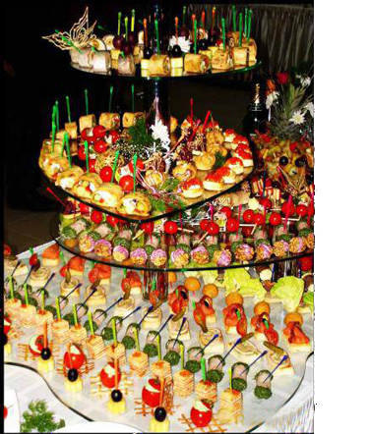
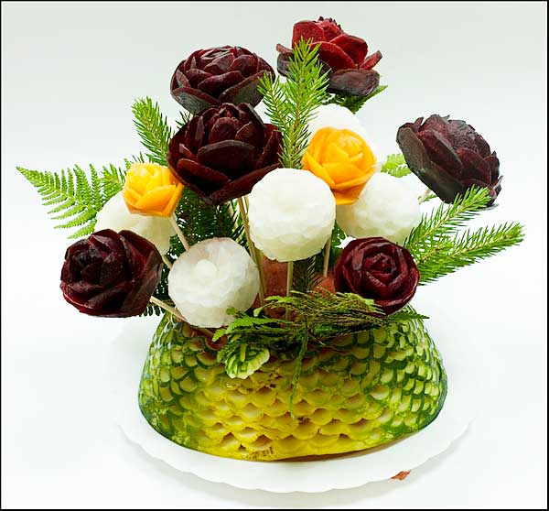
Оформление блюд

Slide 7
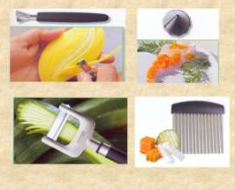

Slide 8
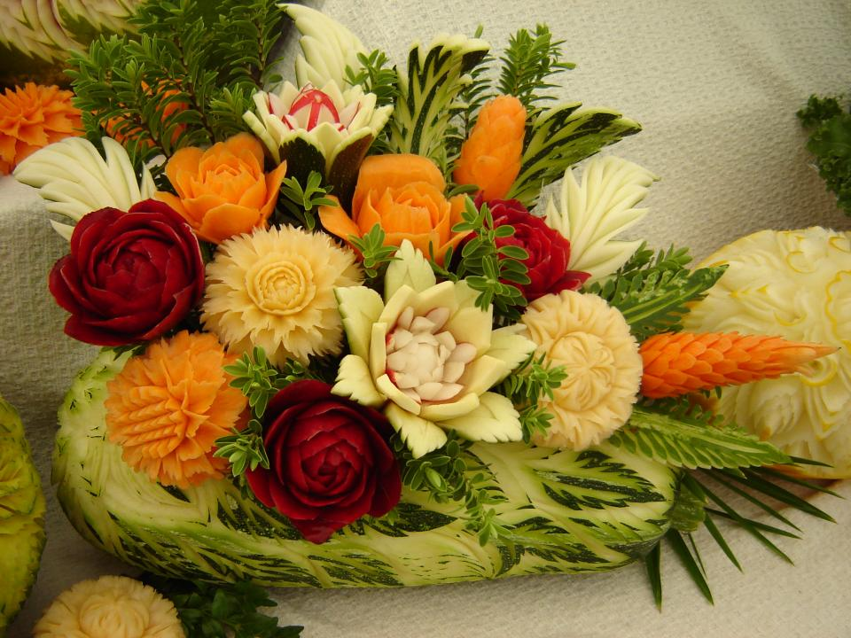

Slide 9
Карвинг — англ. curving (от curve, что означает резать) — «резная работа», «резной орнамент». Карвинг в кулинарии — это фигурная резка по овощам и фруктам, которую сейчас широко используют повара самых разных ресторанов. Красиво оформленное блюдо - важный элемент современного ежедневного и праздничного стола. Украшения преображают даже привычные блюда, всегда радуют всех. Современный европейский карвинг из овощей и Пришедшая в Европу мода на восточную кухню первоначально вызвала интерес к карвингу по овощам и фруктам у поваров ресторанов. Резной орнамент способствует ранее необычной, а потому привлекательной сервировке ресторанного стола. Сейчас ни одна кулинарная выставка или продуктовое шоу не обходится без демонстрации украшения столов различными резными композициями.

Slide 10
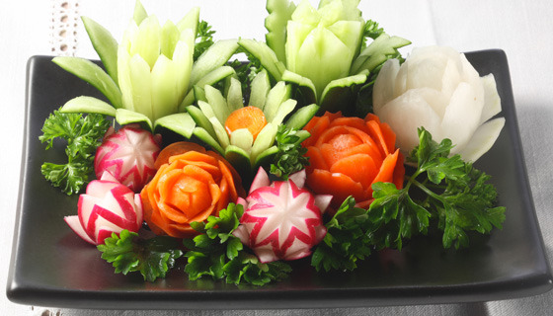

Slide 12
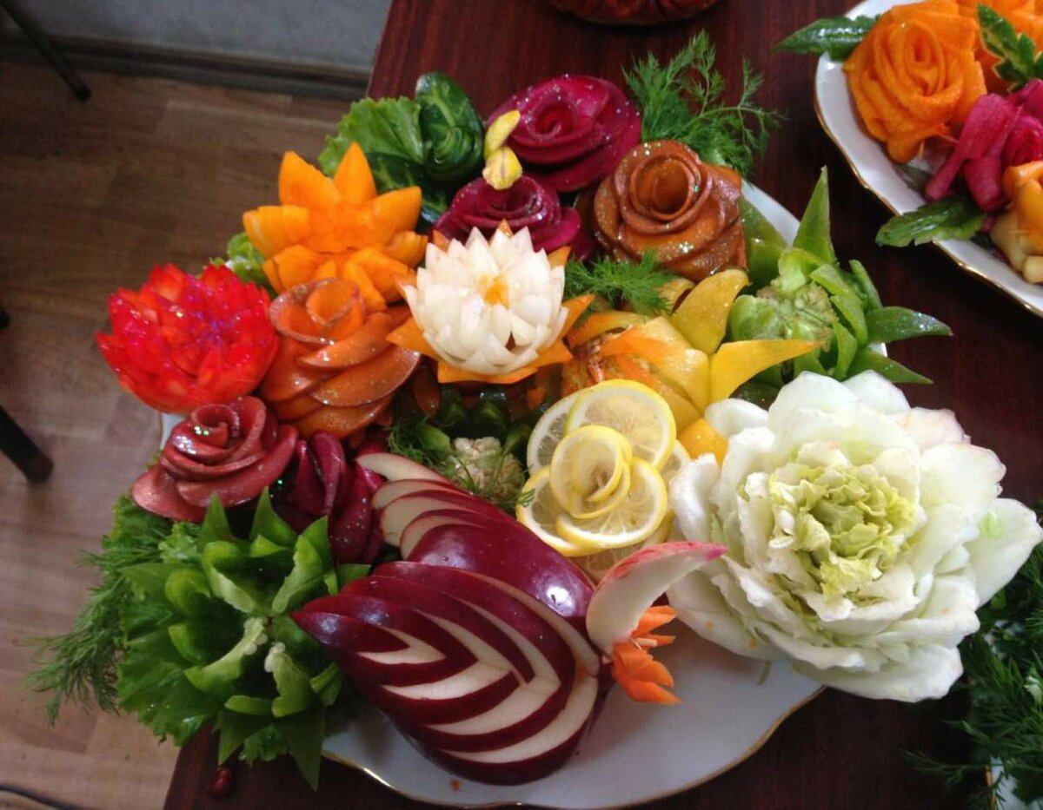

Slide 13
Практические советы
Все продукты должны быть свежими и плотными. Размер овощей от среднего до большого. Можно использовать как свежие, так и готовые к употреблению овощи и фрукты. Блюдо и его украшение должны дополнять и сочетаться друг с другом. Украшения должны быть аккуратными, линии срезов – четкими и лаконичными

Slide 14
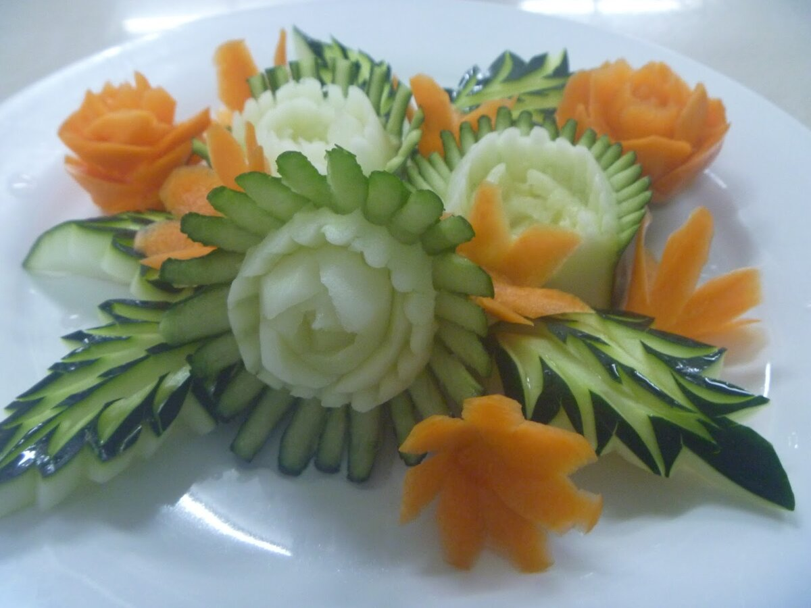

Slide 15
Технологическая карта. Бутербродный торт «Божьи коровки»
Технология приготовления.
1. Отрезать от кусочка тоста два уголка .
2. Тост намазать сливочным маслом.
3. Сверху положить ломтик плавленого сыра.
4. Мелкоплодны помидорчик разрезать пополам и
сделать надрез на каждой половинке - крылышки.
5. Из маслины сделать «голову», ножки и пятнышки.
6. Зернышко кукурузы надрезать поперек, оставив не разрезанной кожицу.
7. Приклеить «глаза» к маслине капелькой майонеза.
8. Сформировать готовые тосты в круглый торт.
9. Уложить круглый бутербродный торт на листья салата.

Slide 16
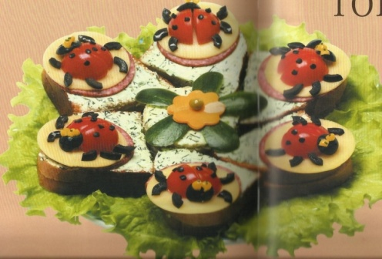

Slide 17
Бутербродный торт «Праздничный букет»
1. Разрезать круглый пшеничный хлеб на две половины горизонтально. 2. Намазать нижний пласт сливочным маслом. 3. Уложить на него верхний пласт. 4. Разрезать торт на 6-8 частей. 5. Намазать каждый кусочек торта паштетом. 6. Уложить торт на листья салата. 7. Разложить от центра на 4-ре кусочка торта листики салата . 8. С мелкоплодного помидорчика срезать боковые круглые ломтики. 9. Выложить из них четыре цветочка и выложить их на листья салата через кусочек торта. 10.Серединку цветочков выложить зернышками кукурузы. 11. У ломтиков плавленого сыра закруглить три угла. Это «лепестки». 12. Из перышек лука сделать «стебельки». 13. Свернуть «лепестки» кулечком. Это «каллы». 14. Уложить три цветка на маленькие листья салата.

Slide 18
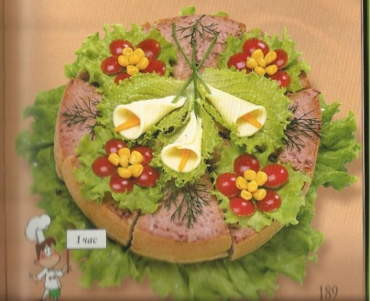

Slide 19
Наименование продуктов
1. Круглый пшеничный хлеб - 1
2.Сыр оранжевого цвета – 1 ломтик
3. Сыр для тостов – 3 ломтика
4. Кукуруза консервированная - 24 зернышка
5.Масло сливочное или майонез – 100 г
6. Листья зеленого салата – 12 шт.
7. Мелкоплодные помидоры – 4 шт.
8. Лук – резанец – 3 перышка
9. Укроп – 3 веточки
10. Колбаса с/к – 100 г
11.Колбаса вареная – 150 г

Slide 20
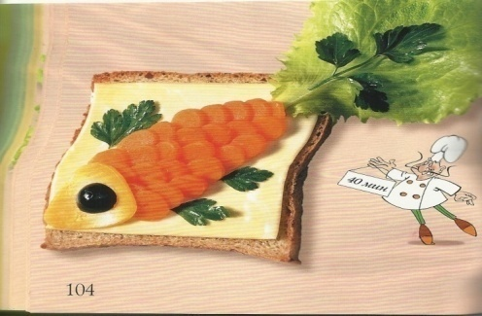

Slide 21
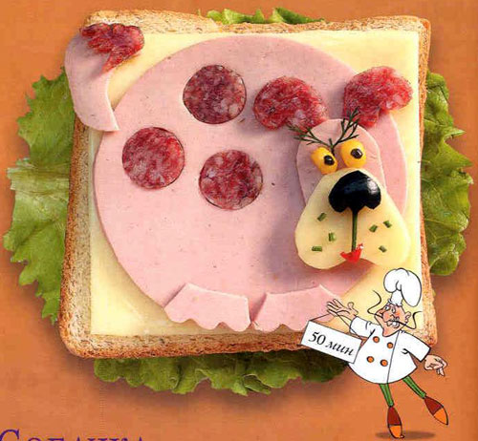

Slide 22
Корзинка с помидорами
1. Тост намазать сливочным маслом.
2. Сверху положить ломтик плавленого сыра для тостов.
3. Вставить в бутерброд соленую соломку.
4. Отобрать длинные перышки зеленого лука и переплетать их между соломкой, начиная со дна «корзинки».
5. Из небольших кусочков зеленого лука сделать «ручки»
6. Наполнить «корзинку» мелкоплодными помидорчиками.

Slide 23
Наименование продуктов
1. Тостерный хлеб – 1 ломоть
2.Сыр плавленый для тостов – 1 ломтик
3. Соленые соломки – 12 шт.
4. . Сливочное масло – 15 г
5. Зеленый лук – 5 перышек
6. Мелкий помидорчик – 4 шт.

